Slide 1
Рынок заведений общественного питания Москвы
С 01.06.2022 по 30.08.2022

Slide 2
Общие выводы по исследованию
Среди категорий объектов общественного питания явное преобладание у кафе, на 2 и 3 месте рестораны и кофейни. Наименьшее количество составляют столовые и булочные.
Несетевые заведения составляют 61.9%, несетевые - 38.1%.
Сетевое распространение характерно для кафе (9.2% от общего количества), ресторанов (8.6%), кофеен (8.5%), а также для баров, зведений быстрого питания, пиццерий. И мало характерно для столовых булочных.
Самой популярной сетью в Москве является Шоколадница. Далее идут Доминос пицца, Додо пицца, One Price Cffee, на последних местах из топ-15 CofeFest, Буханка, Му-Му.
В Центральном административном округе сосредоточено очень большое количество заведений, и в в основном здесь преобладает количество ресторанов, а в остальных округах лидирует категория 'кафе'.
Самый высокий рейтинг у баров/пабов, самые низкие у категорий быстрого питания и кафе. Наибольший рейтинг заведений сосредоточен в Центральном административном округе, самые маленькие рейтинги на юго-востоке и северо-востоке.
Большее количество объектов питания (184 объекта) сосредоточено на проспекте Мира, который относится к ЦАО, далее Профсоюзная улица (122 объекта) и проспект Вернадского (108 объектов).
Всего 421 улица, на которых располагается всего один объект общественного питания. Улицы с одним объектом общепита больше сосредоточены в ЦАО.
Цены в Центральном и Западном административных округах самые высокие. Цены в Южном, Северном и Юго-Восточном административных округах самые низкие по сравнению с остальными округами Москвы.

Slide 3
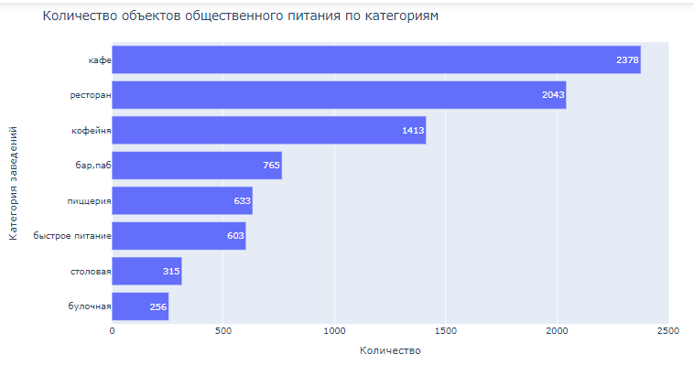
Количество объектов общественного питания по категориям
Вывод:
Наибольшее количество категорий объектов составляют кафе (2378), рестораны (2043), кофейни (1413).
Наименьшее количество составляют столовые (315) и булочные (256)

Slide 4
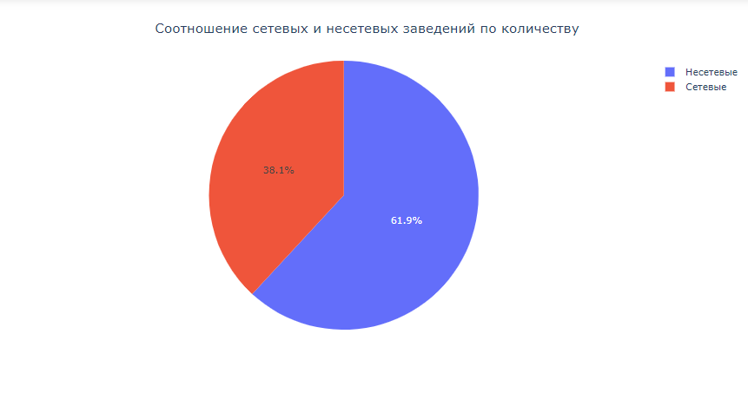
Соотношение сетевых и несетевых заведений по количеству
Вывод:
Несетевые заведения составляют 61.9%, несетевые - 38.1%.

Slide 5
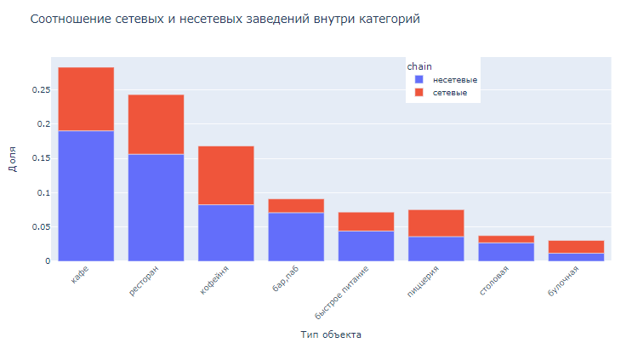
Соотношение сетевых и несетевых заведений внутри категорий
Вывод:
Сетевое распространение характерно для кафе (9.2% от общего количества объектов), ресторанов (8.6%), кофеен(8.5%), пиццерий (3.9%), и мало характерно для столовых(1%).

Slide 6
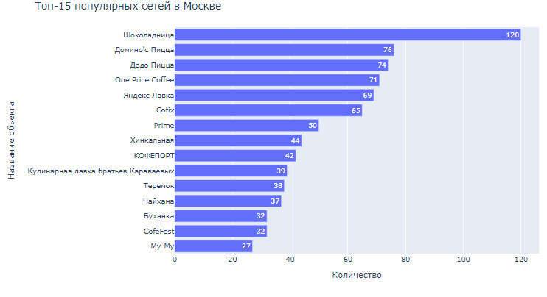
Топ-15 популярных сетей в Москве
Вывод:
Самой популярной сетью в Москве является Шоколадница, идут Доминос пицца, Додо пицца, One Price Cffee, на последних местах из топ-15 CofeFest и Буханка и Му-Му.

Slide 7
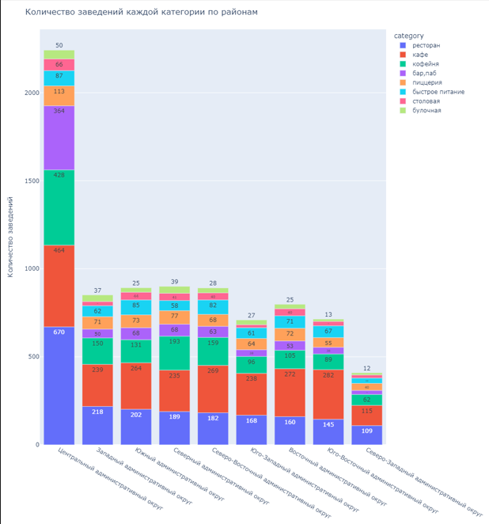
Количество заведений каждой категории по округам
Вывод:
В ЦАО преобладает количество ресторанов, а в остальных округах лидирует категория ‘кафе’.

Slide 8
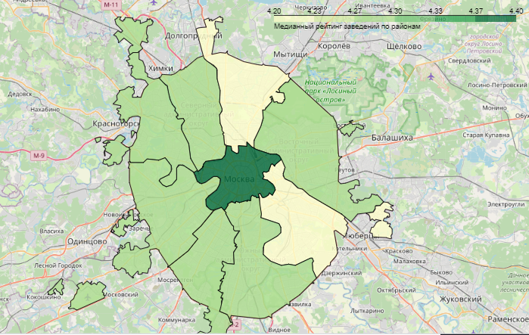
Фоновая картограмма со средним рейтингом заведений каждого округа
Вывод:
Наибольший медианный рейтинг заведений сосредоточен в Центральном административном округе, самые маленькие рейтинги на юго-востоке и северо-востоке.

Slide 9
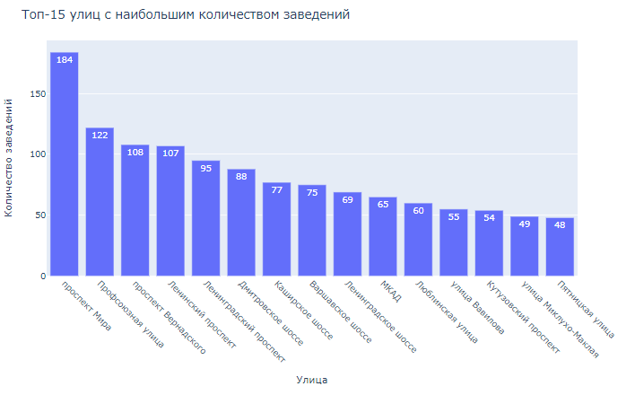
Топ-15 улиц с наибольшим количеством заведений
Вывод:
На проспекте Мира, который относится к ЦАО, сосредоточено большее количество объектов питания (184 объекта). Далее идут Профсоюзная улица (122 объекта) и проспект Вернадского (108 объектов). Н последних местах Миклухо-Маклая и Пятницкая улицы (49 и 48 объектов соответственно).

Slide 10
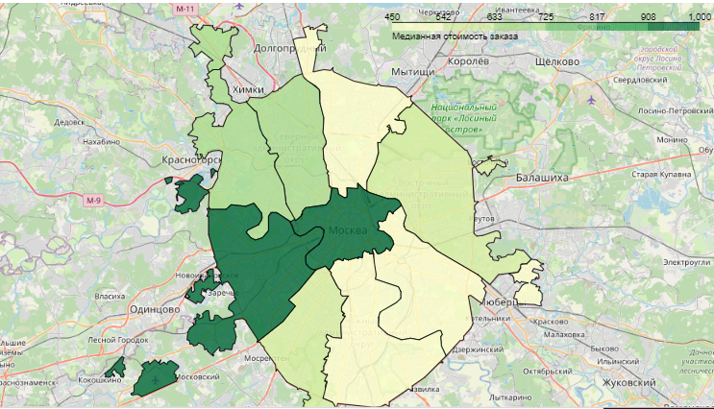
Примерная стоимость заказа в рублях для каждого округа
Вывод:
Цены в Центральном и Западном административных округах самые высокие. Цены в Южном, Северном и Юго-Восточном административных округах самые низкие по сравнению с остальными округами Москвы.

Slide 11
Рекомендации
Стоит присмотреться к таким видам объекта как пиццерии и бары, так как рынок еще не переполнен данными заведениями.
В ЦАО сосредоточено очень большое количество заведений. Самым выгодным районом для открытия нового объекта порекомендуем Северо-западный административный округ.
Также рекомендуется рассмотреть округа, содержащие наибольшее количество улиц, на которых расположены по одному объекту. К данным округам относятся Юго-восточный округ и Северо-западный (который был порекомендован пунктом выше).

